Slide 1
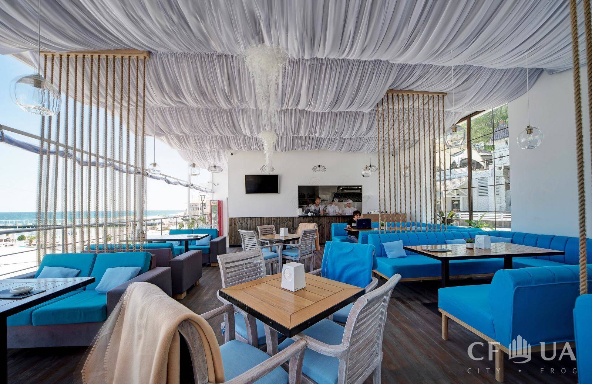
Продажа ресторана 195 кв.м. в Аркадии,
напротив клуба Western, слева от входа в пляжный комплекс Red Line (бывший Bono)

Slide 2
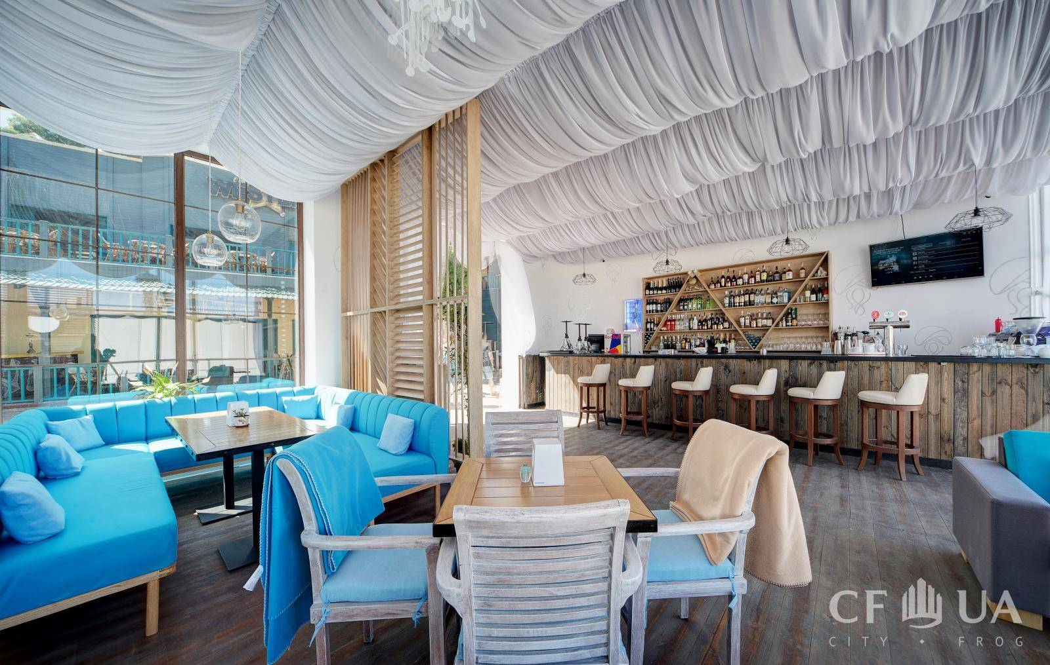
Частная собственность , все коммуникации!

Slide 3
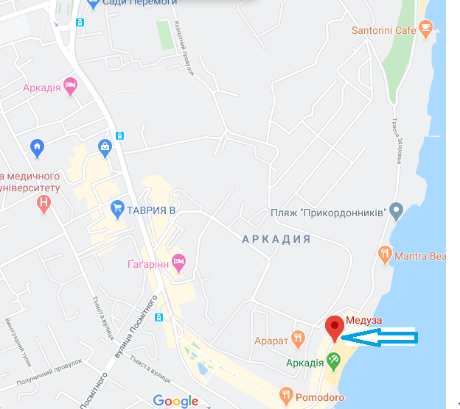
Месторасположение:

Slide 4
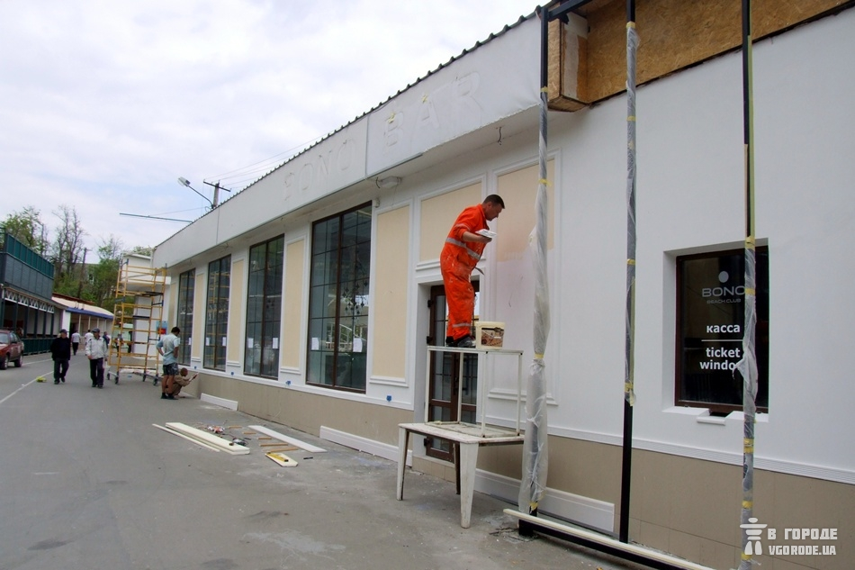
два входа

Slide 5
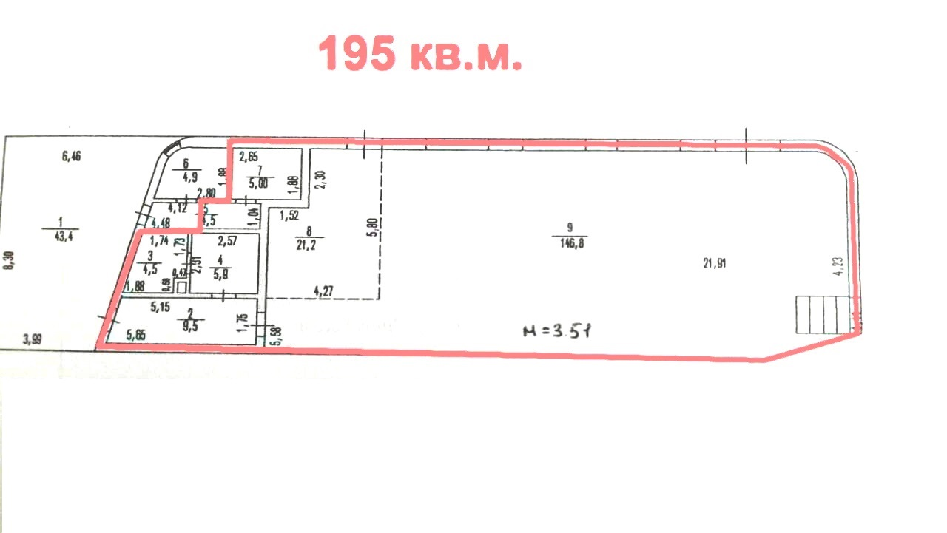
план

